Slide 1
Μεταγωγή – Γεφύρωση - Δρομολόγηση
Μεταγωγέας
Διασυνδέει τοπικά δίκτυα Ethernet
Βασική λειτουργία η επέκταση τοπικών δικτύων
Γέφυρα
Διασυνδέει διαφορετικά τοπικά δίκτυα (Ethernet με Token Ring)
Βασική λειτουργία η μετατροπή της μορφής των πλαισίων (π.χ. από πλαίσιο Ethernet σε πλαίσιο Δακτυλίου με κουπόνι)
Δρομολογητής
Διασυνδέει απομακρυσμένα τοπικά δίκτυα σε διαδίκτυο
Δρομολόγηση

Slide 2
Γεφύρωση
Εμφάνιση βρόχων
Τα επιμέρους τοπικά δίκτυα διασυνδέονται με περισσότερες από μία γέφυρες
Δύναται να εμφανίζονται βρόχοι
πρόβλημα καθώς μπορεί να δημιουργήσει ατέρμονη κυκλοφορία στο δίκτυο

Slide 3
Γεφύρωση
Εμφάνιση βρόχων
Πακέτο από X σε Ψ
ιδανική διαδρομή: Χ→Α→Γ→Ψ
Το πλαίσιο όμως προωθείται και στο τοπικό δίκτυο 2,
επαναπροωθείται, μέσω της γέφυρας Β, στο τοπικό δίκτυο 1,
μπορεί να συνεχίσει ατέρμονη ανακύκλωση στο βρόχο LAN-1 → A → LAN-2 → B.

Slide 4
Γεφύρωση
Εμφάνιση βρόχων και δένδρο επικάλυψης
Αν θεωρήσουμε το εκτεταμένο τοπικό δίκτυο ως γράφο
η λύση στο πρόβλημα των βρόχων δίνεται αν κατασκευάσουμε υπογράφο που καλύπτει όλους τους κόμβους του γράφου αλλά δεν περιέχει βρόχους
Αυτός ο υπογράφος ονομάζεται δένδρο επικάλυψης (spanning tree)
Στην πράξη επιλέγουμε ποιες θύρες είναι ενεργές και ποιες ανενεργές

Slide 5
Γεφύρωση - Αλγόριθμος δένδρου επικάλυψης
Επίλεξε τη γέφυρα με το μικρότερο αναγνωριστικό χαρακτηριστικό
Αυτή θα παίξει το ρόλο της ρίζας του δένδρου επικάλυψης
μπορεί να προωθεί τα πλαίσια σε όλες τις θύρες της.
Για κάθε γέφυρα υπολόγισε τη μικρότερη διαδρομή προς τη ρίζα
Ως μικρότερη διαδρομή ορίζεται αυτή που διασχίζει το μικρότερο πλήθος από τοπικά δίκτυα
Σημείωσε ποιες από τις θύρες της βρίσκονται στη διαδρομή
Για κάθε τοπικό δίκτυο, επίλεξε μία από τις γέφυρές του και όρισέ την ως υπεύθυνη για προώθηση πλαισίων προς ρίζα
Η προώθηση γίνεται μέσω των θυρών που επιλέχτηκαν στο προηγούμενο βήμα

Slide 6
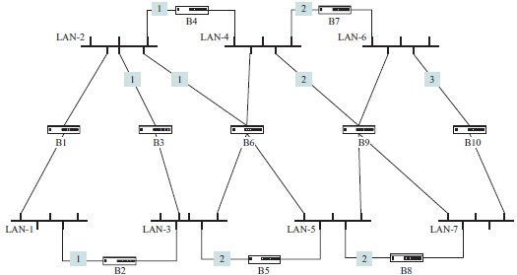
Γεφύρωση – Δένδρο επικάλυψης
3. Για κάθε τοπικό δίκτυο, επίλεξε μία από τις γέφυρές του και όρισέ την ως υπεύθυνη για προώθηση πλαισίων προς ρίζα
2. Για κάθε γέφυρα υπολόγισε τη μικρότερη διαδρομή προς τη ρίζα
1. Επίλεξε τη γέφυρα με το μικρότερο αναγνωριστικό χαρακτηριστικό ως ρίζα
Παράδειγμα - εκτεταμένο δίκτυο
1
2
LAN-4
1
1
2
3
Ρίζα
LAN-3
LAN-5
1
2
2

Slide 7
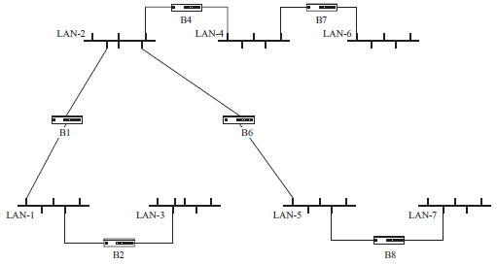
Γεφύρωση – Δένδρο επικάλυψης (συνέχεια)
Παράδειγμα - τελικό δίκτυο επικάλυψης
Υπάρχει ένας κατανεμημένος αλγόριθμος και πρωτόκολλο κατασκευής του δένδρου επικάλυψης σ’ ένα εκτεταμένο τοπικό δίκτυο:
Πρωτόκολλο Δένδρου Επικάλυψης
(Spanning Tree Protocol,
IEEE 802.1d/w),

Slide 8
Γεφύρωση – Υλοποίηση του αλγορίθμου του δένδρου επικάλυψης
802.1d/w
- Οι γέφυρες δεν έχουν την δυνατότητα της γνώσης της τοπολογίας του δικτύου για να εφαρμόσουν απευθείας τον αλγόριθμο.
- Συνεπώς πρέπει να ανταλλάσσουν μηνύματα και να χτίσουν σταδιακά το δένδρο επικάλυψης.
- Τα μηνύματα αυτά που λέγονται “μηνύματα διαμόρφωσης” περιέχουν:
το αναγνωριστικό της γέφυρας που αποστέλλει το μήνυμα
το αναγνωριστικό της γέφυρας για την οποία η αποστολέας πιστεύει ότι είναι η ρίζα
την απόσταση της γέφυρας που στέλνει το μήνυμα από τη ρίζα
Για κάθε θύρα μιας γέφυρας:
καταχωρείται το καλύτερο μήνυμα από το σύνολο των ληφθέντων μηνυμάτων που έχουν αποστείλει οι άλλες γέφυρες και των μηνυμάτων που έχει αποστείλει αυτή η γέφυρα

Slide 9
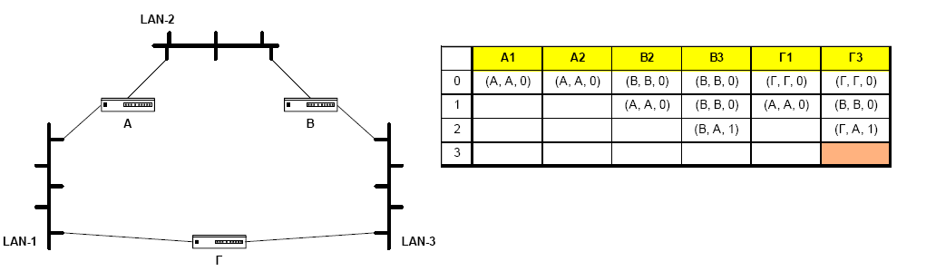
Γεφύρωση – Υλοποίηση του αλγορίθμου του δένδρου επικάλυψης (συνέχεια)
802.1d/w
Πότε όμως ένα νέο μήνυμα θεωρείται καλύτερο από το καταχωρηθέν;
όταν το νέο μήνυμα δηλώνει:
(α) μία ρίζα με μικρότερο αναγνωριστικό,
(β) την ίδια ρίζα, αλλά με μικρότερη απόσταση, και
(γ) την ίδια ρίζα, την ίδια απόσταση, αλλά η γέφυρα που έχει αποστείλει το μήνυμα έχει μικρότερο αναγνωριστικό από αυτό της υπό θεώρηση γέφυρας.
0. Αρχικά, οι γέφυρες θεωρούν τον εαυτό τους ως ρίζα και
στέλνουν από τις θύρες τους τα μηνύματα που απεικονίζονται στην πρώτη γραμμή του
πίνακα

Slide 10
Γεφύρωση – Υλοποίηση του αλγορίθμου του δένδρου επικάλυψης (συνέχεια)
802.1d/w
Πότε όμως ένα νέο μήνυμα θεωρείται καλύτερο από το καταχωρηθέν;
όταν το νέο μήνυμα δηλώνει:
(α) μία ρίζα με μικρότερο αναγνωριστικό,
(β) την ίδια ρίζα, αλλά με μικρότερη απόσταση, και
(γ) την ίδια ρίζα, την ίδια απόσταση, αλλά η γέφυρα που έχει αποστείλει το μήνυμα έχει μικρότερο αναγνωριστικό από αυτό της υπό θεώρηση γέφυρας.
1. Όταν λαμβάνει ένα μήνυμα από μια θύρα της τότε το συγκρίνει με το μήνυμα που έχει καταχωρημένο για τη συγκεκριμένη θύρα. Αν είναι καλύτερο τότε απορρίπτει το παλιό μήνυμα και αποθηκεύει το καινούριο.

Slide 11
Γεφύρωση – Υλοποίηση του αλγορίθμου του δένδρου επικάλυψης (συνέχεια)
802.1d/w
Πότε όμως ένα νέο μήνυμα θεωρείται καλύτερο από το καταχωρηθέν;
όταν το νέο μήνυμα δηλώνει:
(α) μία ρίζα με μικρότερο αναγνωριστικό,
(β) την ίδια ρίζα, αλλά με μικρότερη απόσταση, και
(γ) την ίδια ρίζα, την ίδια απόσταση, αλλά η γέφυρα που έχει αποστείλει το μήνυμα έχει μικρότερο αναγνωριστικό από αυτό της υπό θεώρηση γέφυρας.
2. Όταν μια γέφυρα αναγνωρίσει ότι δεν είναι ρίζα δένδρου τότε σταματάει να δημιουργεί δικά της μηνύματα διαμόρφωσης και προωθεί μόνο τα λαμβανόμενα μηνύματα προσθέτοντας ένα 1 στο αντίστοιχο πεδίο απόστασης

Slide 12
Γεφύρωση – Υλοποίηση του αλγορίθμου του δένδρου επικάλυψης (συνέχεια)
802.1d/w
Πότε όμως ένα νέο μήνυμα θεωρείται καλύτερο από το καταχωρηθέν;
όταν το νέο μήνυμα δηλώνει:
(α) μία ρίζα με μικρότερο αναγνωριστικό,
(β) την ίδια ρίζα, αλλά με μικρότερη απόσταση, και
(γ) την ίδια ρίζα, την ίδια απόσταση, αλλά η γέφυρα που έχει αποστείλει το μήνυμα έχει μικρότερο αναγνωριστικό από αυτό της υπό θεώρηση γέφυρας.
3. Επίσης, όταν λάβει σε μια θύρα της ένα μήνυμα από μια γέφυρα που είναι κοντύτερα στη ρίζα ή που απέχει την ίδια απόσταση αλλά έχει μικρότερο αναγνωριστικό τότε σταματάει να προωθεί μηνύματα μέσω αυτής της θύρας.
Το Γ3 έχει λάβει το μήνυμα (Β,Α,1) από το Β3 και συγκρίνοντάς το με το δικό της το (Γ,Α,1) βλέπει ότι υπάρχει γέφυρα με μικρότερο αναγνωριστικό οπότε παύει να προωθεί μηνύματα μέσω της Γ3

